Slide 1
基金篩選 – 目標

Slide 2
策略目的
風險性部分配置於台股基金
配置避險性資產
策略MDD < 20%
資產計價幣別為台幣

Slide 3
策略架構
資產配置模型
用以配置大類資產
目標擊敗0050報酬指數
基金篩選模型
將基金分類於個大類資產
大類資產權重取決於上層模型
同一類別內基金權重相等
目標擊敗上層大類資產配置模型之績效

Slide 4
基金篩選 – 大類資產配置

Slide 5
大類資產以及對應之ETF
Index | BBG Ticker | ETF | BBG Ticker
台灣50報酬指數 | TTW50T Index |  | 0050 TT
美國投資級債報酬指數 | IBOXIG Index |  | LDQ US
美國高收益債報酬指數 | IBOXHY Index |  | HYG US
美國公債報酬指數 | LT11TRUU Index |  | TLT US

Slide 6
資產配置權重算法
Maximum Sharpe :
參數 : 250日報酬平均、250日報酬共變異矩陣
Risk Parity:
參數 : 250日報酬平均、250日報酬共變異矩陣
Equal Weight:

Slide 7
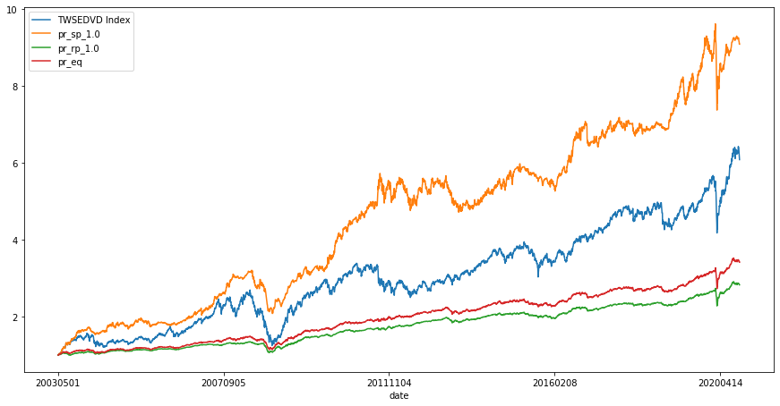
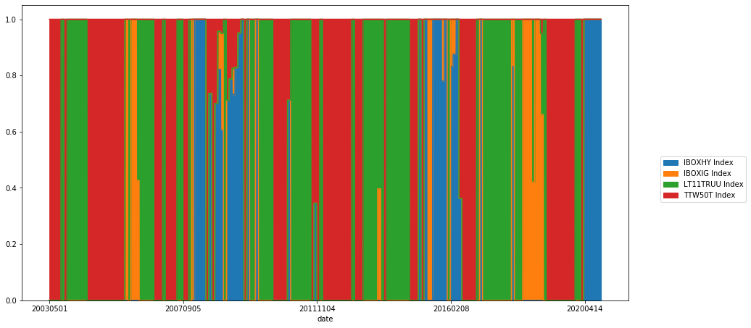
資產配置結果– Maximum Sharpe

Slide 8
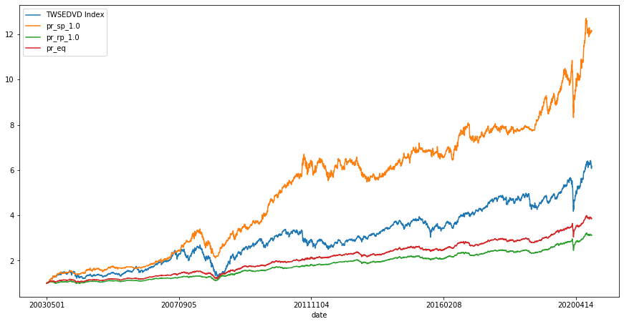
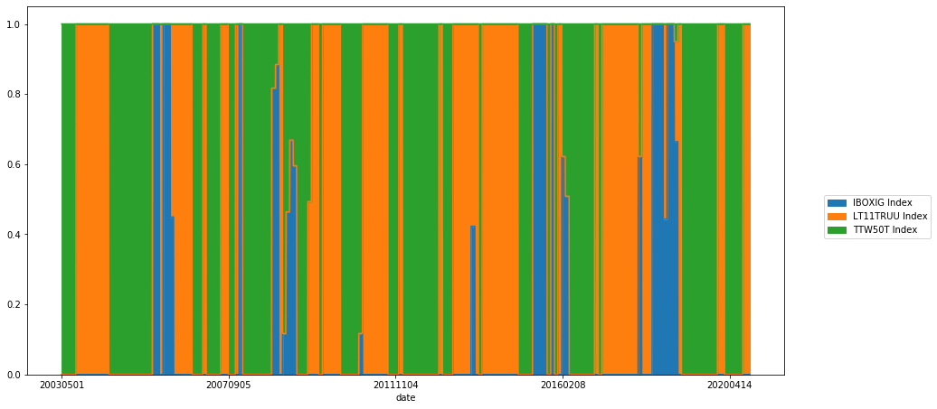
資產配置結果– Maximum Sharpe – 剔除高收

Slide 9
資產配置結果 – 績效
四類資產
三類資產
剔除高收債，平均報酬增加、標準差增加、夏普比率減少、最大回徹增加

Slide 10
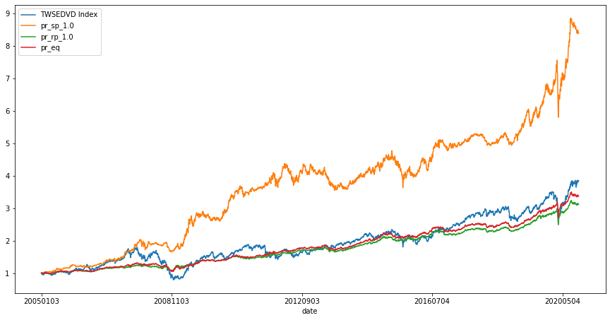
資產配置 – 極大化250日投組夏普

Slide 11
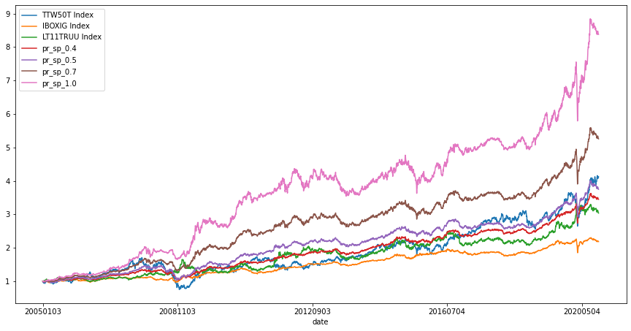
資產配置 – 極大化250日投組夏普

Slide 12
資產配置 – 極大化250日投組夏普 – 績效表

Slide 13
基金篩選 – 基金篩選

Slide 14
基金篩選 – 降mdd策略

Slide 15
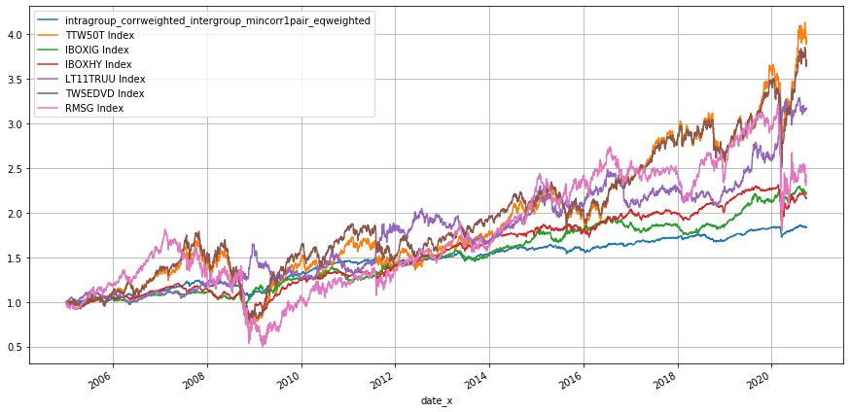
上層個別資產以corr加權，下層單一資產類別選擇一組

Slide 16
基金篩選 – 績效類因子

Slide 17
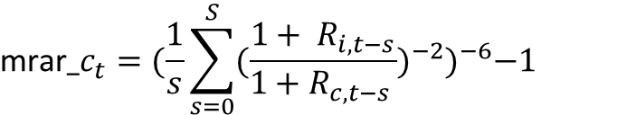
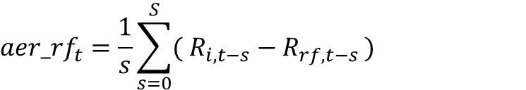
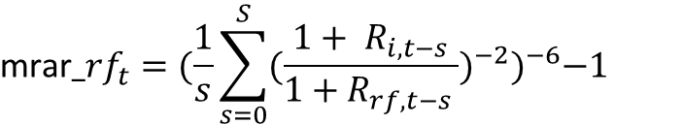
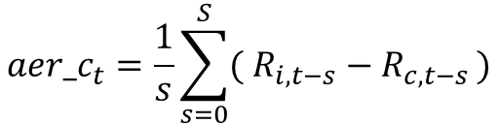
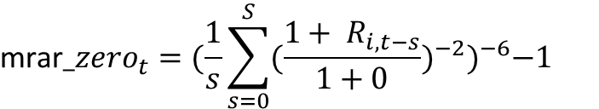
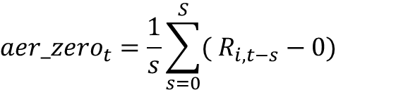
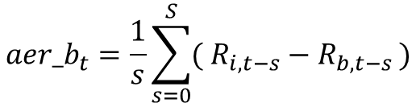
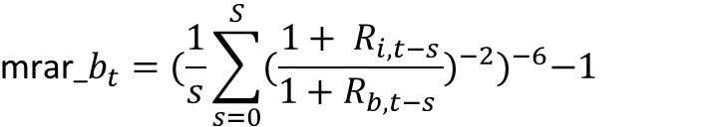
績效類因子定義
歷史超額報酬平均(aer)
aer_zero :
aer_rf :
aer_c :
aer_b :
2. 歷史風險調整報酬(mrar)
mrar_zero :
mrar_rf :
mrar_c :
mrar_b :
$${aer_zero}_{t}=\frac{1}{s}\sum_{s=0}^{S}{( R_{i,t−s}−0)}$$
$${\text{mrar}_zero}_{t}={(\frac{1}{s}\sum_{s=0}^{S}{({\frac{1+ R_{i,t−s}}{1+0})}^{−2}})}^{−6}−1$$
$${aer_rf}_{t}=\frac{1}{s}\sum_{s=0}^{S}{( R_{i,t−s}−R_{rf,t−s })}$$
$${\text{mrar}_rf}_{t}={(\frac{1}{s}\sum_{s=0}^{S}{({\frac{1+ R_{i,t−s}}{1+R_{rf,t−s }})}^{−2}})}^{−6}−1$$
$${aer_c}_{t}=\frac{1}{s}\sum_{s=0}^{S}{( R_{i,t−s}−R_{c,t−s })}$$
$${\text{mrar}_c}_{t}={(\frac{1}{s}\sum_{s=0}^{S}{({\frac{1+ R_{i,t−s}}{1+R_{c,t−s }})}^{−2}})}^{−6}−1$$
$${aer_b}_{t}=\frac{1}{s}\sum_{s=0}^{S}{( R_{i,t−s}−R_{b,t−s })}$$
$${\text{mrar}_b}_{t}={(\frac{1}{s}\sum_{s=0}^{S}{({\frac{1+ R_{i,t−s}}{1+R_{b,t−s }})}^{−2}})}^{−6}−1$$

Slide 18
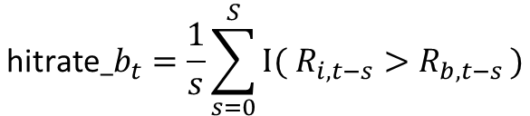
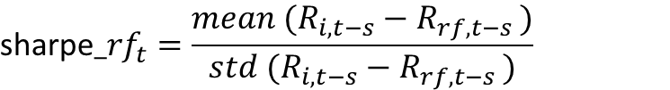
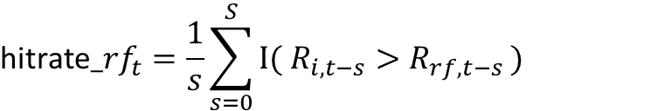

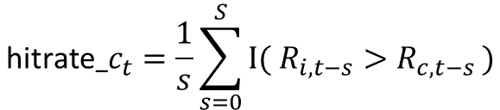


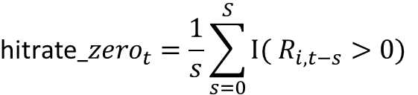
績效類因子定義
3. 歷史夏普比率(sharpe)
sharpe_zero :
sharpe _rf :
sharpe_c :
sharpe_b :
4. 歷史勝率(hitrate)
hitrate_zero :
hitrate_rf :
hitrate_c :
hitrate_b :
$${\text{sharpe}_zero}_{t}=\frac{mean (R_{i,t−s}−0)}{std (R_{i,t−s}−0)}$$
$${\text{hitrate}_zero}_{t}=\frac{1}{s}\sum_{s=0}^{S}{I( R_{i,t−s}>0)}$$
$${\text{sharpe}_rf}_{t}=\frac{mean (R_{i,t−s}−R_{rf,t−s })}{std (R_{i,t−s}−R_{rf,t−s })}$$
$${\text{hitrate}_rf}_{t}=\frac{1}{s}\sum_{s=0}^{S}{I( R_{i,t−s}>R_{rf,t−s })}$$
$${\text{sharpe}_c}_{t}=\frac{mean (R_{i,t−s}−R_{c,t−s })}{std (R_{i,t−s}−R_{c,t−s })}$$
$${\text{hitrate}_c}_{t}=\frac{1}{s}\sum_{s=0}^{S}{I( R_{i,t−s}>R_{c,t−s })}$$
$${\text{sharpe}_b}_{t}=\frac{mean (R_{i,t−s}−R_{b,t−s })}{std (R_{i,t−s}−R_{b,t−s })}$$
$${\text{hitrate}_b}_{t}=\frac{1}{s}\sum_{s=0}^{S}{I( R_{i,t−s}>R_{b,t−s })}$$

Slide 19
績效類因子定義
歷史超額報酬平均(aer) - 過去幾個交易日內基金平均贏過標的報酬
歷史風險調整報酬(mrar) - 過去幾個交易日內風險調整後績效
歷史夏普比率(sharpe) - 過去幾個交易日內，報酬風險比率
歷史勝率(hitrate) - 過去幾個交易日內，贏過標的的機率
每個因子共有4種不同標的，故有16種因子。
過去交易日(s)可以設定為[20,60,120,240,500,750]等6種參數。
共96種可能。

Slide 20
目前成果 – 總報酬最高之20支策略
 | Total Return | Geometric Mean Return | Arithmetric Mean Return | Standard Deviation | Sharpe Ratios | mdd | P-Value | Hit Rate | Win-P-Value | Win Rate
inter_maxsharpe1_intra_sharpe_b_500_1 | 11.42 | 0.17 | 0.18 | 0.14 | 1.22 | 0.27 | 0 | 0.54 | 0.08 | 0.51
inter_maxsharpe1_intra_sharpe_b_750_1 | 11.26 | 0.17 | 0.18 | 0.14 | 1.21 | 0.27 | 0 | 0.53 | 0.08 | 0.5
inter_maxsharpe1_intra_sharpe_b_240_1 | 11.01 | 0.16 | 0.17 | 0.13 | 1.29 | 0.27 | 0 | 0.54 | 0.1 | 0.5
inter_maxsharpe1_intra_sharpe_b_500_2 | 10.81 | 0.16 | 0.17 | 0.13 | 1.26 | 0.28 | 0 | 0.54 | 0.09 | 0.5
inter_maxsharpe1_intra_sharpe_rf_750_1 | 10.52 | 0.16 | 0.17 | 0.13 | 1.21 | 0.35 | 0 | 0.54 | 0.1 | 0.5
inter_maxsharpe1_intra_sharpe_b_120_1 | 10.43 | 0.16 | 0.17 | 0.13 | 1.19 | 0.27 | 0 | 0.54 | 0.12 | 0.5
inter_maxsharpe1_intra_sharpe_b_500_3 | 10.27 | 0.16 | 0.17 | 0.13 | 1.24 | 0.3 | 0 | 0.54 | 0.11 | 0.51
inter_maxsharpe1_intra_sharpe_c_60_1 | 9.97 | 0.16 | 0.17 | 0.14 | 1.15 | 0.27 | 0 | 0.54 | 0.15 | 0.5
inter_maxsharpe1_intra_sharpe_c_500_3 | 9.95 | 0.16 | 0.17 | 0.13 | 1.2 | 0.3 | 0 | 0.55 | 0.13 | 0.5
inter_maxsharpe1_intra_sharpe_zero_750_1 | 9.94 | 0.16 | 0.17 | 0.13 | 1.18 | 0.35 | 0 | 0.54 | 0.13 | 0.5
inter_maxsharpe1_intra_aer_c_750_1 | 9.59 | 0.15 | 0.17 | 0.15 | 1.06 | 0.35 | 0 | 0.53 | 0.15 | 0.51
inter_maxsharpe1_intra_aer_rf_750_1 | 9.59 | 0.15 | 0.17 | 0.15 | 1.06 | 0.35 | 0 | 0.53 | 0.15 | 0.51
inter_maxsharpe1_intra_aer_b_750_1 | 9.59 | 0.15 | 0.17 | 0.15 | 1.06 | 0.35 | 0 | 0.53 | 0.15 | 0.51
inter_maxsharpe1_intra_aer_zero_750_1 | 9.59 | 0.15 | 0.17 | 0.15 | 1.06 | 0.35 | 0 | 0.53 | 0.15 | 0.51
inter_maxsharpe1_intra_sharpe_b_750_3 | 9.5 | 0.15 | 0.16 | 0.13 | 1.17 | 0.3 | 0 | 0.55 | 0.14 | 0.5
inter_maxsharpe1_intra_aer_b_750_2 | 9.48 | 0.15 | 0.16 | 0.14 | 1.12 | 0.31 | 0 | 0.53 | 0.14 | 0.51
inter_maxsharpe1_intra_aer_rf_750_2 | 9.48 | 0.15 | 0.16 | 0.14 | 1.12 | 0.31 | 0 | 0.53 | 0.14 | 0.51
inter_maxsharpe1_intra_aer_zero_750_2 | 9.48 | 0.15 | 0.16 | 0.14 | 1.12 | 0.31 | 0 | 0.53 | 0.14 | 0.51
inter_maxsharpe1_intra_aer_c_750_2 | 9.48 | 0.15 | 0.16 | 0.14 | 1.12 | 0.31 | 0 | 0.53 | 0.14 | 0.51
inter_maxsharpe1_intra_hitrate_c_240_1 | 9.4 | 0.15 | 0.16 | 0.13 | 1.17 | 0.27 | 0 | 0.55 | 0.17 | 0.5
Sharpe 、aer比率做為基金篩選標準有較高的總報酬
Aer較sharpe有比較高的mdd
每個類別納入基金檔數越少，績效越好
上層類別資產配置累積報酬為8.38，以上策略皆能擊敗資產配置結果

Slide 21
目前成果 – mdd最低之20支策略
 | Total Return | Geometric Mean Return | Arithmetric Mean Return | Standard Deviation | Sharpe Ratios | mdd | P-Value | Hit Rate | Win-P-Value | Win Rate
inter_maxsharpe1_intra_hitrate_c_240_3 | 9.09 | 0.15 | 0.16 | 0.13 | 1.16 | 0.25 | 0 | 0.55 | 0.18 | 0.5
inter_maxsharpe1_intra_hitrate_zero_60_3 | 6.8 | 0.13 | 0.14 | 0.13 | 1.01 | 0.25 | 0 | 0.55 | 0.4 | 0.5
inter_maxsharpe1_intra_hitrate_c_60_5 | 6.54 | 0.13 | 0.14 | 0.13 | 0.98 | 0.25 | 0 | 0.55 | 0.44 | 0.49
inter_maxsharpe1_intra_hitrate_c_20_5 | 6.23 | 0.12 | 0.13 | 0.13 | 0.97 | 0.25 | 0 | 0.54 | 0.49 | 0.5
inter_maxsharpe1_intra_hitrate_rf_60_3 | 6.81 | 0.13 | 0.14 | 0.13 | 1.01 | 0.25 | 0 | 0.55 | 0.4 | 0.5
inter_maxsharpe1_intra_hitrate_c_20_3 | 7.18 | 0.13 | 0.14 | 0.13 | 1.03 | 0.25 | 0 | 0.54 | 0.35 | 0.5
inter_maxsharpe1_intra_sharpe_c_20_2 | 7.77 | 0.14 | 0.15 | 0.13 | 1.05 | 0.25 | 0 | 0.54 | 0.29 | 0.5
inter_maxsharpe1_intra_hitrate_c_240_4 | 8.14 | 0.14 | 0.15 | 0.13 | 1.1 | 0.25 | 0 | 0.55 | 0.25 | 0.5
inter_maxsharpe1_intra_hitrate_zero_60_4 | 6.12 | 0.12 | 0.13 | 0.13 | 0.95 | 0.26 | 0 | 0.55 | 0.51 | 0.5
inter_maxsharpe1_intra_hitrate_c_120_5 | 6.61 | 0.13 | 0.14 | 0.13 | 0.97 | 0.26 | 0 | 0.54 | 0.42 | 0.5
inter_maxsharpe1_intra_hitrate_c_60_4 | 6.16 | 0.12 | 0.13 | 0.13 | 0.94 | 0.26 | 0 | 0.54 | 0.5 | 0.49
inter_maxsharpe1_intra_hitrate_c_60_3 | 6.57 | 0.13 | 0.14 | 0.13 | 0.95 | 0.26 | 0 | 0.53 | 0.44 | 0.49
inter_maxsharpe1_intra_hitrate_c_20_4 | 6.56 | 0.13 | 0.14 | 0.13 | 0.99 | 0.26 | 0 | 0.53 | 0.44 | 0.5
inter_maxsharpe1_intra_hitrate_c_20_2 | 7.27 | 0.13 | 0.14 | 0.13 | 1.02 | 0.26 | 0 | 0.54 | 0.35 | 0.5
inter_maxsharpe1_intra_hitrate_rf_500_2 | 5.73 | 0.12 | 0.13 | 0.13 | 0.92 | 0.26 | 0 | 0.54 | 0.59 | 0.49
inter_maxsharpe1_intra_hitrate_rf_120_4 | 6.83 | 0.13 | 0.14 | 0.13 | 1.01 | 0.26 | 0 | 0.54 | 0.39 | 0.5
inter_maxsharpe1_intra_hitrate_rf_240_3 | 6.47 | 0.13 | 0.14 | 0.13 | 0.95 | 0.26 | 0 | 0.55 | 0.44 | 0.5
inter_maxsharpe1_intra_sharpe_c_20_1 | 7.48 | 0.14 | 0.15 | 0.14 | 1 | 0.26 | 0 | 0.53 | 0.33 | 0.49
inter_maxsharpe1_intra_hitrate_rf_60_4 | 6.12 | 0.12 | 0.13 | 0.13 | 0.95 | 0.26 | 0 | 0.55 | 0.51 | 0.5
inter_maxsharpe1_intra_sharpe_c_20_3 | 7.84 | 0.14 | 0.15 | 0.13 | 1.06 | 0.26 | 0 | 0.55 | 0.28 | 0.51
hitrate比率做為基金篩選標準有較低的mdd
每個類別納入基金檔數越多，mdd越好
上層類別資產配置MDD為0.24，所有策略皆無法有更低的MDD

Slide 22
基金篩選 – 未來方向

Slide 23
未來方向
前三支總報酬最高的策略合併
晨星的機器學習模型
以因子模擬投資組合，分類及篩選基金

Slide 24
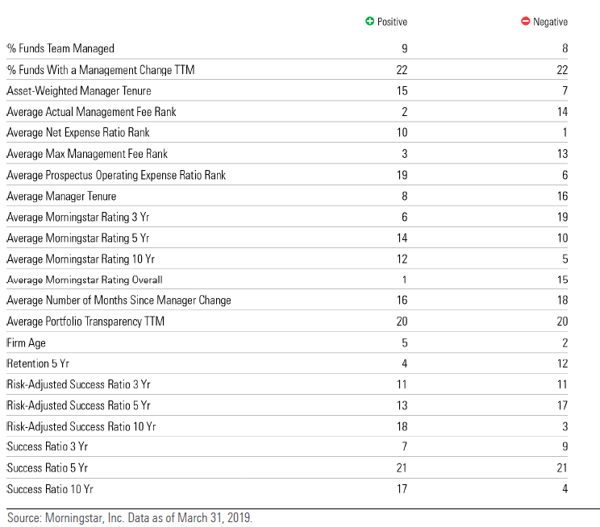
未來方向 - 晨星機器學習模型 – 投信模型

Slide 25
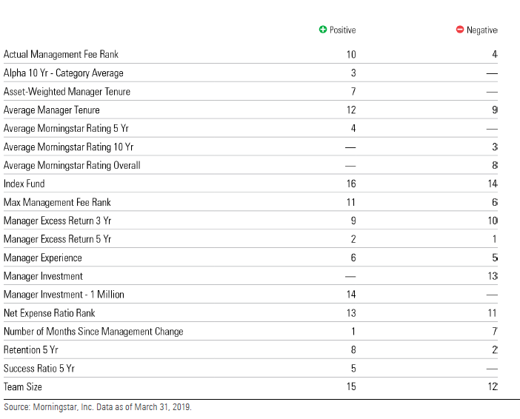
未來方向 - 晨星機器學習模型 – 經理人模型

Slide 26
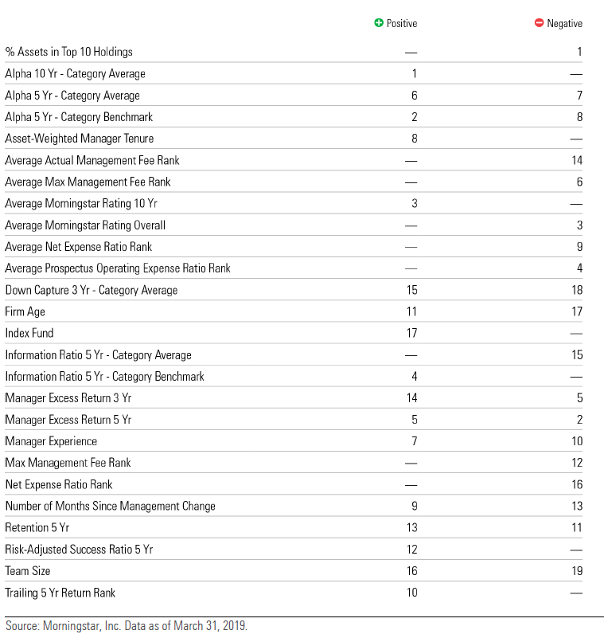
未來方向 - 晨星機器學習模型 – 基金模型

Slide 27
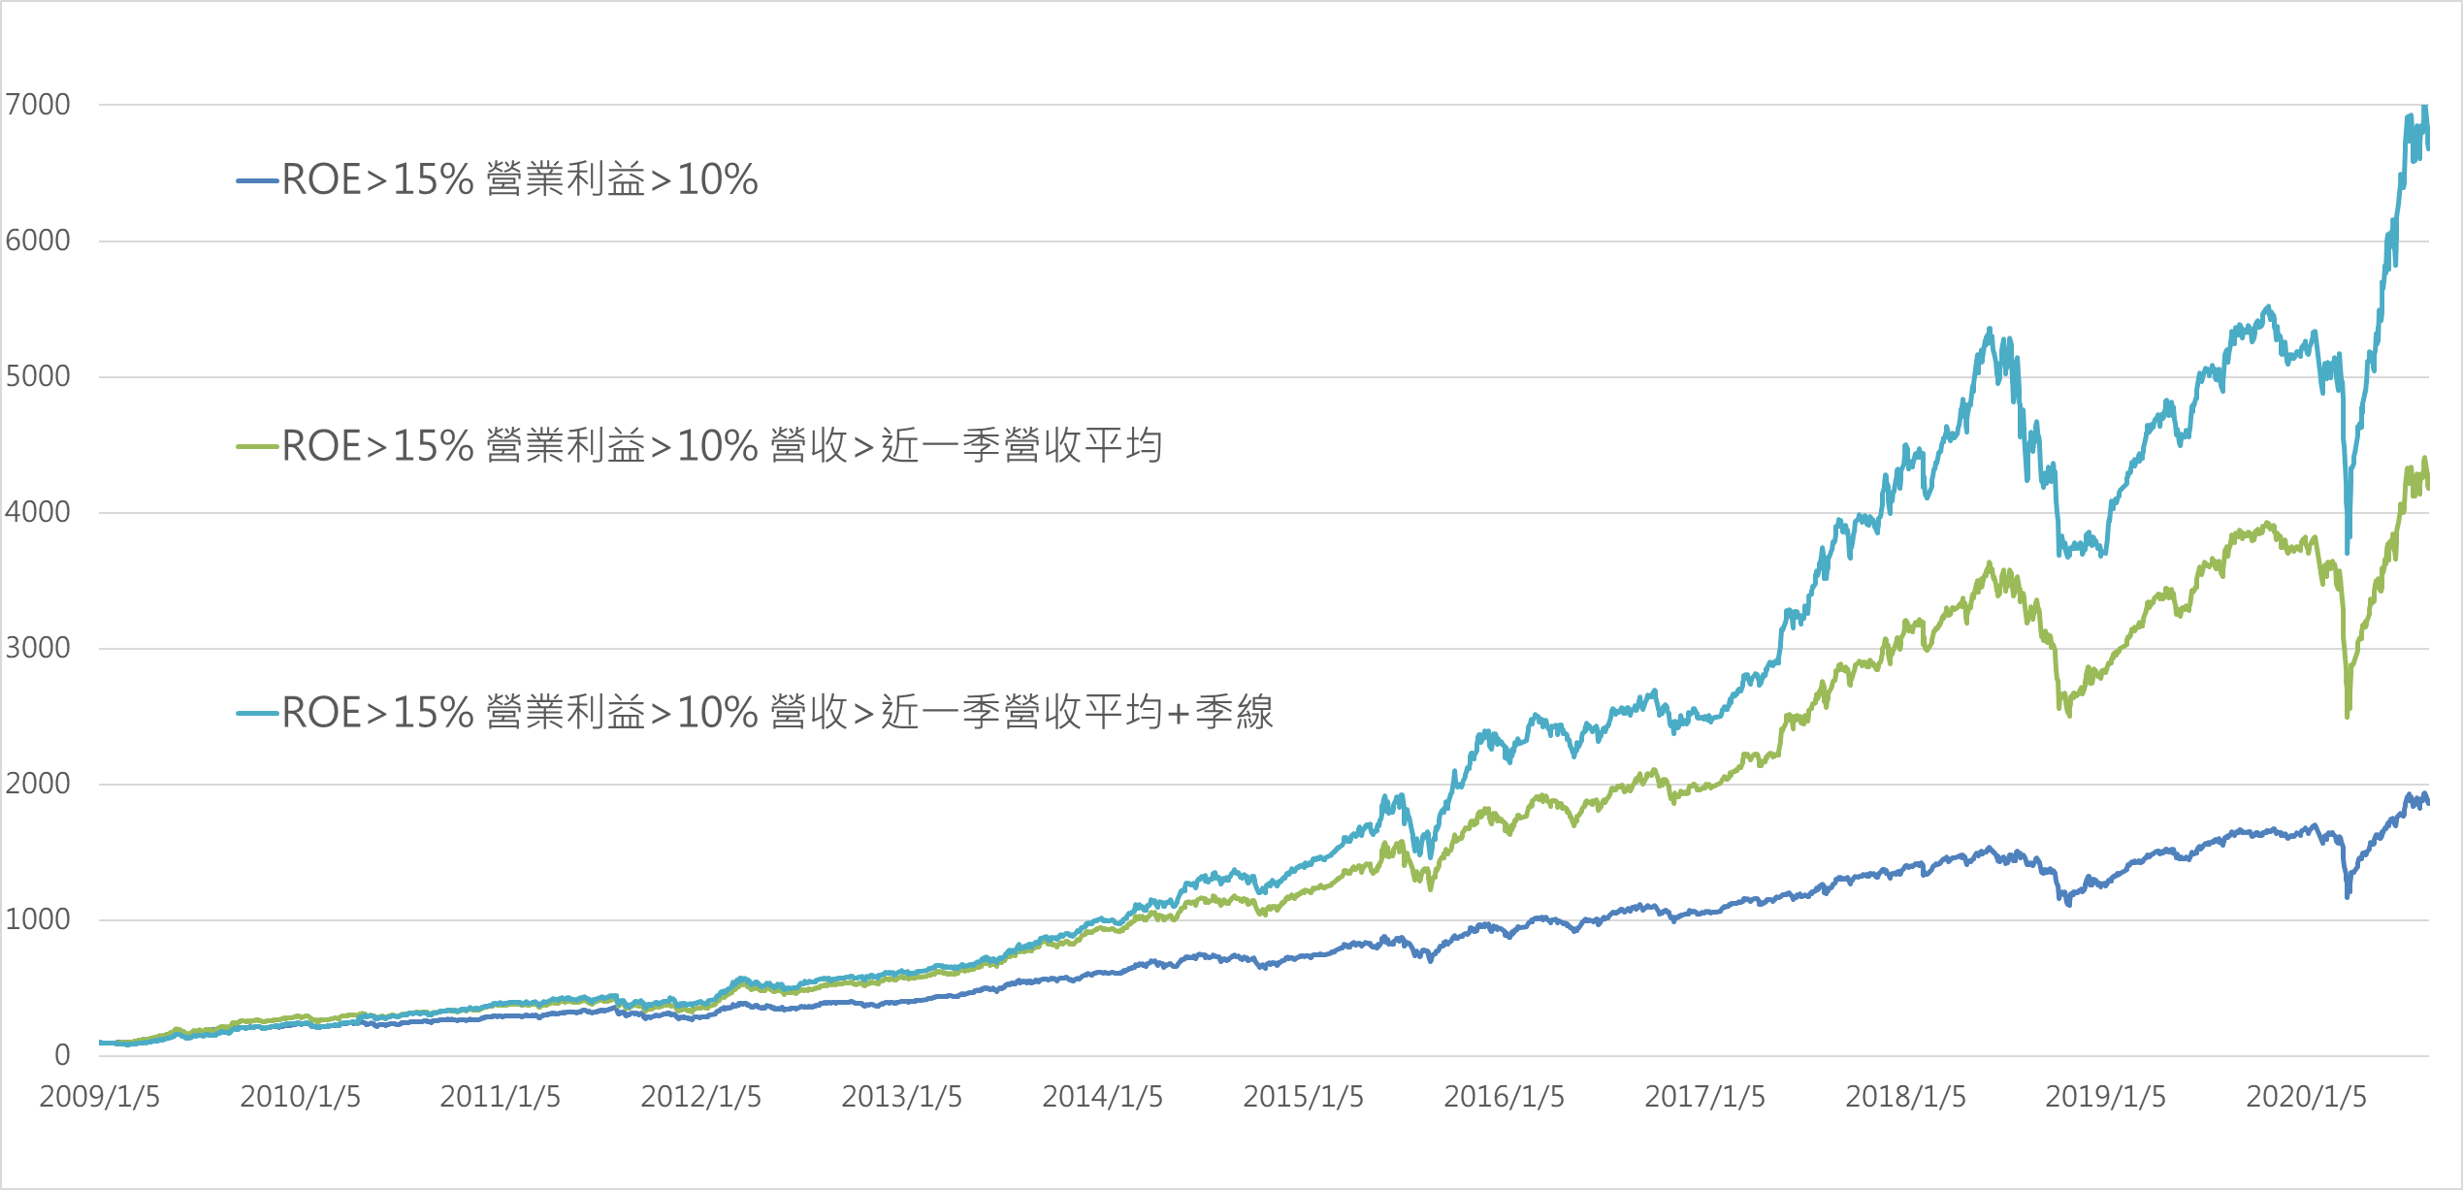
因子模擬投資組合，分類及篩選基金
部門現有個股因子形成因子模擬報酬序列
篩選與此報酬序列最相近的基金，預期此基金未來報酬較佳

Slide 28


Slide 29
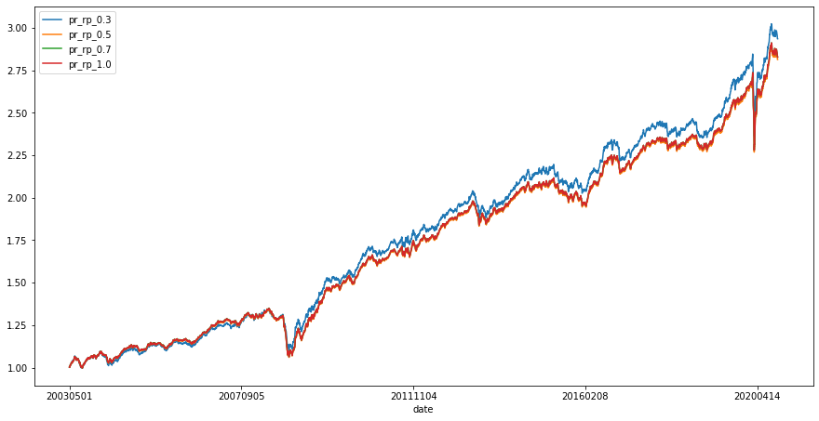
資產配置結果 – Risk Parity – 最大上限參數

Slide 30
資產配置結果 – 績效

Slide 31

資產配置結果 – 配置權重

Slide 32
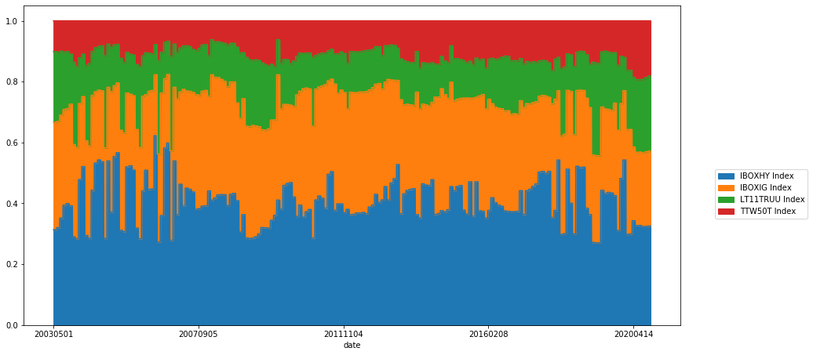
資產配置結果 – 配置權重

Slide 33
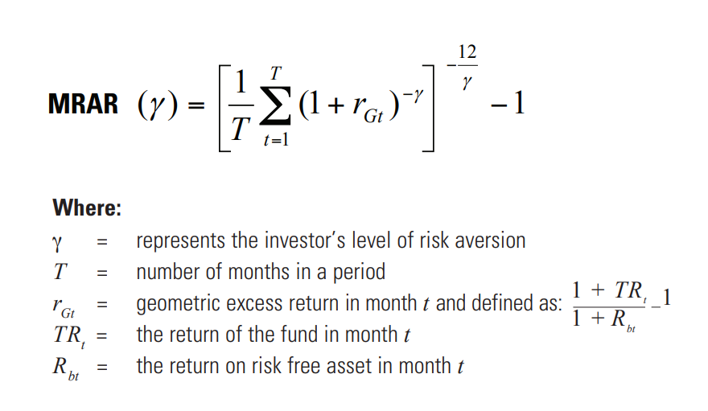
MRAR 公式
rG 代表基金高於無風險利率的幅度，此處可將Rb 替代為指數報酬，則代表alpha的幅度。
回測邏輯如下 :
三類每類選取MRAR最大的基金，三類指數作為MRAR參數(Rb)
台股類別選取MRAR最大的基金，其他類別以指數作為投資標的，三類指數作為MRAR參數(Rb)
台股、IG類取MRAR最大的基金，公債類別以指數作為投資標的，三類指數作為MRAR參數(Rb)
台股、公債類取MRAR最大的基金，IG類別以指數作為投資標的，三類指數作為MRAR參數(Rb)
三類每類選取MRAR最大三檔的基金，三類指數作為MRAR參數(Rb)
三類每類選取MRAR最大的基金，公債指數作為MRAR參數(Rb)
抽換類別檢測是哪類別underperform指數
抽換Rb，觀察績效
(隱含增加Beta效果)

Slide 34
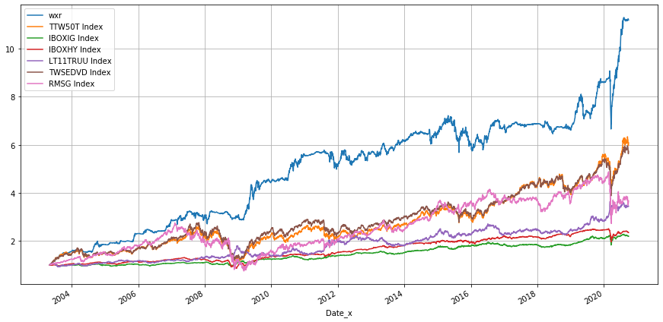
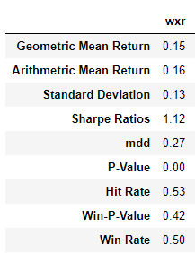
1. 基金篩選 – 選取每一類別MRAR最大一檔 - 指數作為MRAR參數

Slide 35
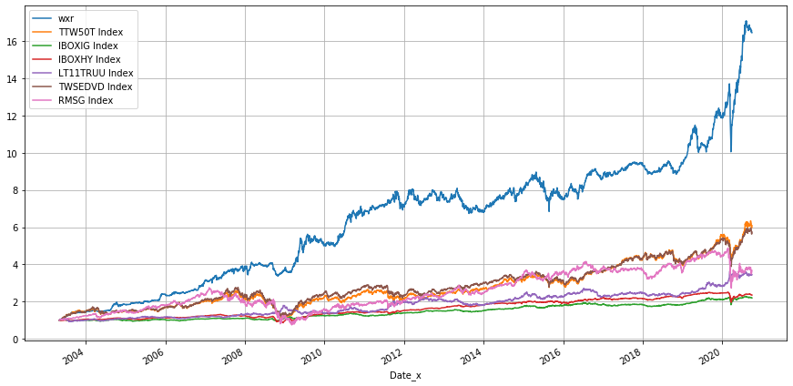
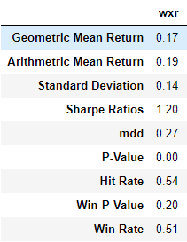
2. 基金篩選 – 選取台股類別MRAR最大一檔 – 其他權重配置於指數 -指數作為MRAR參數

Slide 36
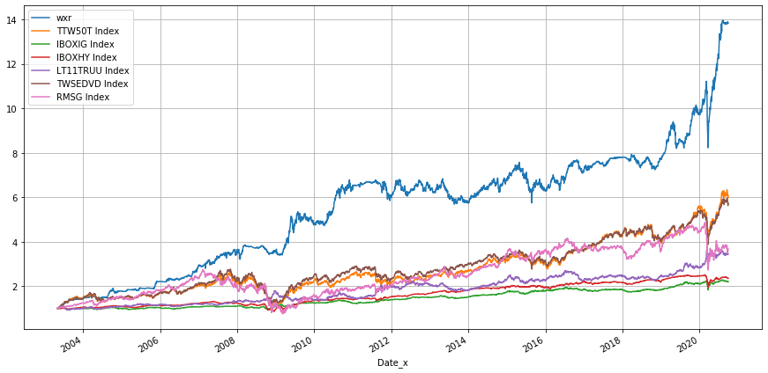
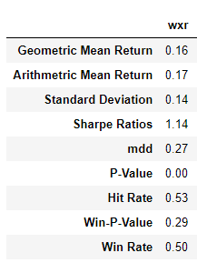
3. 基金篩選 – 選取台股、IG類別MRAR最大一檔 – 公債權重配置於指數 -指數作為MRAR參數

Slide 37
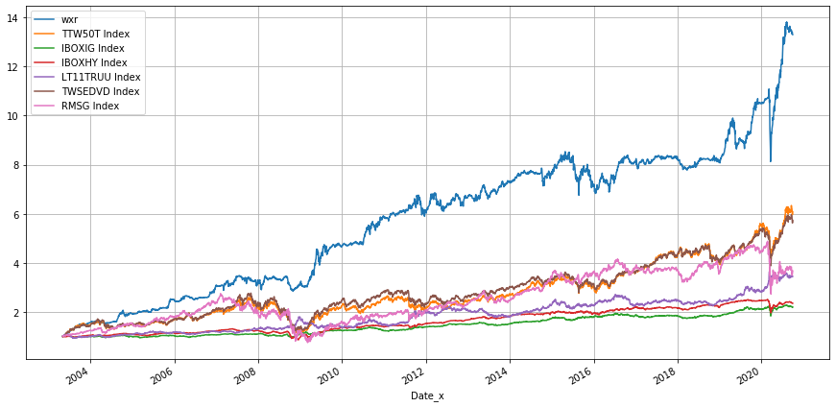
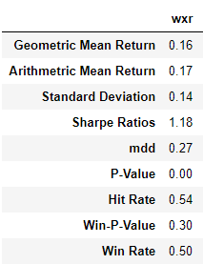
4. 基金篩選 – 選取台股、公債類別MRAR最大一檔 – IG權重配置於指數 -指數作為MRAR參數

Slide 38
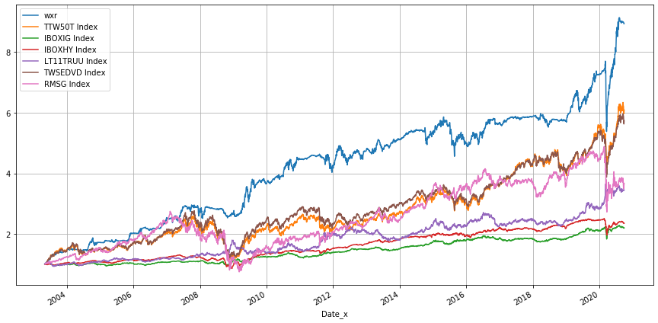
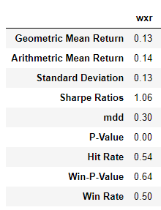
5. 基金篩選 – 選取每一類別MRAR最大三檔 -指數作為MRAR參數

Slide 39
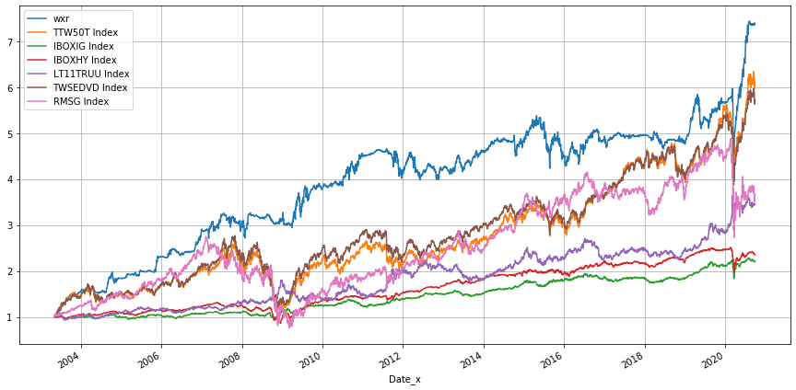
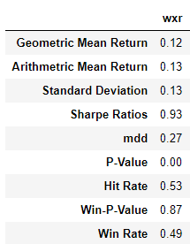
6. 基金篩選 – 選取每一類別MRAR最大一檔 -公債指數作為MRAR參數

Slide 40
小節
以MRAR篩選基金而言，Rb以個別類別標竿指數為計算依據，績效較佳。
選取最高MRAR的標的，相較於選取前三高MRAR的標的，績效較佳。
公債類及IG類基金，以MRAR篩選，無法outperform大盤。
目前最佳策略為，資產配置層設置三類資產，極大化250日夏普，篩選方式以MRAR搭配， Rb以個別類別標竿指數作為計算依據，選取最大MRAR支基金，IG、公債配置於指數。

Slide 41
基金篩選 – 基金篩選 – 夏普比率系列

Slide 42
策略邏輯
目前資產配置層已經有不錯擇時效果，若需增加報酬則有兩方向 :
1. 增加標的Beta (MARA修改Rb、以夏普比率作為篩選標準)。
2. 增加篩選標的，同時最小化彼此相關性。

Slide 43
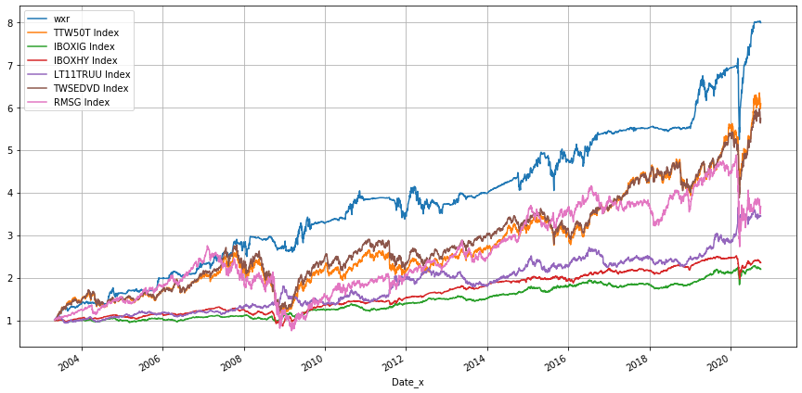
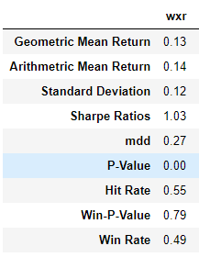
7. 基金篩選 – 選取每一類別夏普比率最大一檔

Slide 44
基金篩選 – 基金篩選 – 降MDD系列

Slide 45
策略邏輯
目前資產配置層已經有不錯擇時效果，若需增加報酬則有兩方向 :
1. 增加標的Beta (MARA修改Rb、以夏普比率作為篩選標準)。
2. 增加篩選標的，同時最小化彼此相關性。

Slide 46
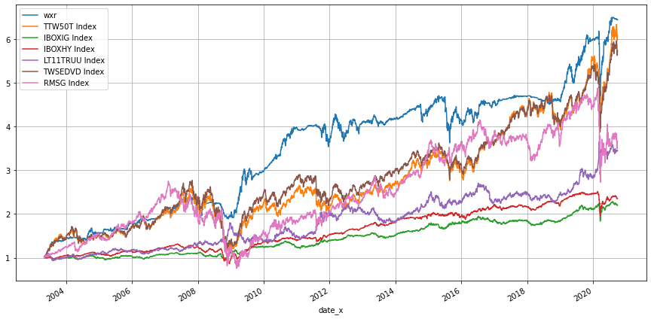
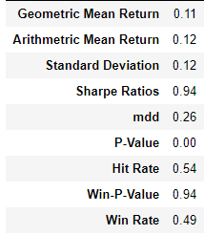
8. 基金篩選 – 選取每一類別相關性最低的基金

Slide 47
基金篩選 – 基金篩選 – 降MDD系列

Slide 48
9.組內取最小相關性的基金pair，組間相關係數加權

Slide 49
10.組內取最小相關性的基金pair，組間BETA加權

